Slide 1

МІНІСТЕРСТВО ОСВІТИ І НАУКИ УКРАЇНИ ДЕРЖАВНИЙ ВИЩИЙ НАВЧАЛЬНИЙ ЗАКЛАД «УЖГОРОДСЬКИЙ НАЦІОНАЛЬНИЙ УНІВЕРСИТЕТ» ФАКУЛЬТЕТ ІНФОРМАЦІЙНИХ ТЕХНОЛОГІЙ КАФЕДРА ІНФОРМАТИКИ ТА ФІЗИКО-МАТЕМАТИЧНИХ ДИСЦИПЛІН
ЗВІТ
з виробничо-технологічної практики
Виконав:
студент 2-го курсу
денної форми навчання
факультету інформаційних технологій
спеціальності:
«Інформаційні системи та технології»
Хом’як Максим Ігорович
Ужгород-2022

Slide 2
Вступ
Адаптивна верстка – це верстка, при якій сайт однаково добре відображається на любих можливих девайсах: комп’ютерах, планшетах, телефонах тощо. Так як мобільний та локальний трафік щороку росте, необхідність в сайтах з адаптивною версткою також зростає. В адаптивних сайтів є такі переваги над неадаптивними:
Препроцесор CSS – це програма, що має власний синтаксис, но може генерувати з нього CSS код. Більшість препроцесорів розширюють стандартні можливості CSS, добавляючи такі можливості, як: домішки, вкладені правила, селектори наслідування тощо. Дані розширення націлені на збільшення читабельності, структурованості і потужності CSS коду. Завдяки своїм можливостям препроцесори набули значного використання в веб розробці. Найбільш поширеними CSS препроцесорами є: SASS, LESS, Stylus, PostCSS.
Figma – це онлайн платформа для створення макетів і прототипів сайтів та додатків. Основними перевагами Figma є мультиплатформність та робота в хмарному середовищі.
Функціонал Figma дозволяє створювати макети сайтів і окремих сторінок, інтерактивні макети, анімацію, ілюстрації та логотипи. Окрім інструментів для дизайну Figma підтримує автоматичну генерацію коду, завдяки чому можна швидко отримати CSS-властивості любого елементу або групи.

Slide 3
Історія ДВНЗ “Ужну”
І5 грудня 1944 року Народна Рада Закарпатської України приймає декрет «Про організацію вищих шкіл на Закарпатській Україні». Не задовольняючись тільки одними заявами, 19 липня 1945 року ЦК КПЗУ та НРЗУ приймають спільну постанову про утворення «Закарпато-Українського Університету». В цій постанові передбачалося організація вищого навчального закладу з 4-х факультетів: історичного, філологічного, біологічного та медичного; передання в розпорядження Університету приміщень; створювалася комісія, яка мала виконати поставлений перед ними план робіт до 1-го жовтня 1945 року; зібрати професійний викладацький колектив та оголосити з 20 липня 1945 року про набір студентів (по 60 чоловік на факультет).
18 жовтня 1945 року ЦК КП(б)У та Рада Народних Комісарів УРСР ухвалили спільну постанову «Про відкриття державного університету в м. Ужгороді».
У жовтні 1945 року розпочали роботу підготовчі курси, для бажаючих поступити до університету, а з 1 лютого 1946 р. за парти сіли перші студенти: 168 юнаків і дівчат з різних міст і сіл України розпочали своє студентське життя.

Slide 4
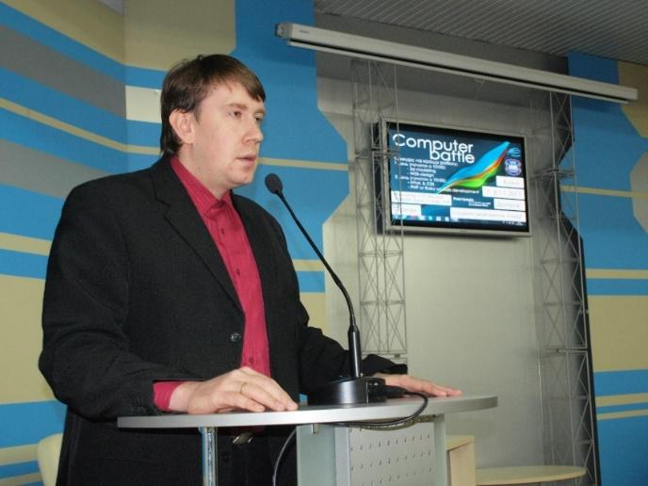
Історія факультету інформаційних технологій
Факультет інформаційних технологій веде свою історію з 1 вересня 1996 року, коли приступили до навчання найперші 20 студентів. Нині, на денній та заочній формах навчання факультету інформаційних технологій нараховується близько 500 студентів.
Навчальний процес на факультеті інформаційних технологій ДВНЗ “УжНУ” забезпечують три кафедри:
інформаційних управляючих систем і технологій (ІУСТ) − випускова кафедра, завідувач кафедри – доц. Міца О. В., Відмінник освіти України;
програмного забезпечення систем (ПЗС) − випускова кафедра, завідувач кафедри – доц. Білак Ю. Ю.;
інформатики та фізико-математичних дисциплін (ІФМД) − випускова кафедра, завідувач кафедри – доц. Кут В. І.
Декан факультету інформаційних технологій, доцент Повхан Ігор Федорович

Slide 5
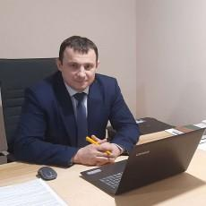
Історія факультету інформаційних технологій
Кафедра функціонує з 1 вересня 1996 року, коли почалися заняття на факультеті інформатики. Перша назва кафедри – «Кафедра фізико-математичних дисциплін». З 1 вересня 2005 року, в зв’язку з відкриттям на її базі нової спеціальності «Програмне забезпечення автоматизованих систем», кафедра стала випусковою за освітньо-кваліфікаційними рівнями бакалавр, спеціаліст, магістр і отримала назву «Кафедра програмного забезпечення автоматизованих систем та фізико-математичних дисциплін». З 17 жовтня 2011 р., в зв’язку з реорганізацією факультету інформатики у факультет інформаційних технологій вона носить назву «Кафедра інформатики та фізико-математичних дисциплін». З 1-го вересня 2018 року кафедра стала випусковою за спеціальністю 126 «Інформаційні системи та технології».
Завідувач кафедри – Кут Василь Іванович

Slide 6
Використання препроцесорів для верстки. Види препроцесорів їх переваги та недоліки
Препроцесор CSS — це окрема мова таблиць стилів з розширеними функціями, які розробники можуть використовувати для створення більш економічних, швидших продуктів з більшою кількістю функцій, витрачаючи при цьому менше часу на весь процес, ніж із звичайним CSS.
Препроцесори CSS повністю сумісні з CSS – вони є звичайними CSS для кінцевого користувача. Як випливає з назви, ці мови таблиць стилів перетворюються на звичайні файли CSS, які потім відображаються на комп’ютері користувача.
Два найпопулярніші препроцесори CSS це LESS і SASS – вони зрілі, добре підтримуються, мають чітко визначений синтаксис, який добре працює, і вони вже використовуються мільйонами веб-сайтів.
Препроцесори надають кілька основних переваг – вкладений синтаксис, змінні, міксини, розширення, безліч операційних і математичних функцій, а також конкатенацію файлів, усе це сприяє кращому процесу розробки, що призводить до кращого CSS.

Slide 7

Особливості та методи верстки з векторного редактору Figma
Figma - це графічний редактор для веб-дизайну, за допомогою нього можна швидко і легко розробляти:
інтерактивні прототипи сайтів і мобільних додатків.
спеціальні елементи інтерфейсу - іконки, кнопки, меню, вікна, форми зворотного зв'язку.
векторні зображення.
Документи програми, як і в Google Docs, зберігаються в хмарі. Тому одночасно над проектом можуть працювати кілька співробітників, при цьому немає необхідності завантажувати файли для редагування.
Логотип Figma

Slide 8
Адаптивна верстка, її історія виникнення, особливості та принципи
Адаптивна верстка (Adaptive Layout) дозволяє підлаштовуватися основному контейнеру і будь-якому іншому елементу сайту під роздільну здатність екрана, роблячи можливим зміну розміру шрифту, розташування об'єктів, кольору і т. д. Відбувається це динамічно, наприклад, з використанням медіа-запитів (@media), що дозволяють автоматично визначати роздільну здатність монітора, тип пристрою та підставляти зазначені значення в автоматичному режимі.
Першим сайтом, на якому був використаний макет, що змінювався відповідно до ширини браузера, став Audi.com, запущений наприкінці 2001 року.
У травні 2010 року Ітан Маркотт(англ. Ethan Marcotte) ввів термін адаптивний веб дизайн та описав його основні принципи у статті «A List Apart». Він також описав теорію і практичне застосування адаптивного веб дизайну в своїй книзі під назвою «Responsive Web Design», яка була видана 2011 року
Основними принципами адаптивної верстки є: два підходи до побудови верстки (desktop first, mobile first), відносні одиниці вимірювання та контрольні точки.

Slide 9


Вибір середовища розробки
Редактор коду – це текстовий редактор для створення та редагування вихідного коду програм. По своїм можливостям схожі з інтегрованими середовищами розробки проте останні надають більший фунціонал. Редактор коду може бути окремим додатком або вбудованим в ІСР.
У автора практичного завдання був вибір між трьома популярними серед веб розробників редакторами коду: VS Code, Atom та Notepad++, проте було вирішено зупинитись саме на VS Code.
VS Code – це редактор коду, створений корпорацією Microsoft. Він чимало схожий на Atom, оскільки обидва редактора побудовані на Electron – фреймворку, що дозволяє створювати графічні інтерфейси користувача на основі веб технологій. VS Code не надає більшість можливостей редактора коду Atom, но і володіє більшим фунціоналом, із якого більше працює “із коробки” – без встановлення додаткових плагінів.

Slide 10
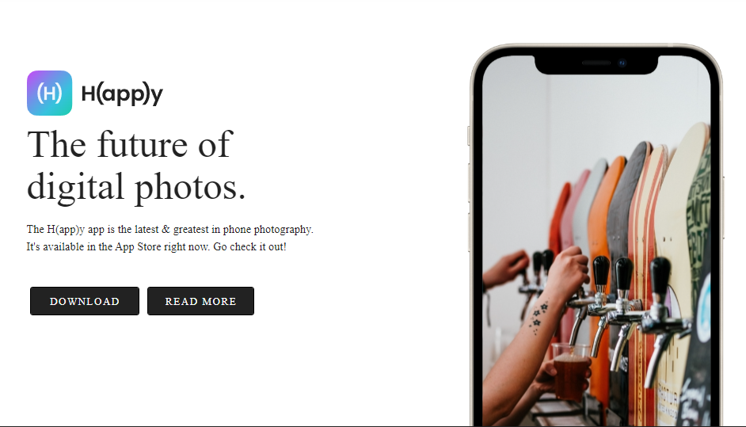
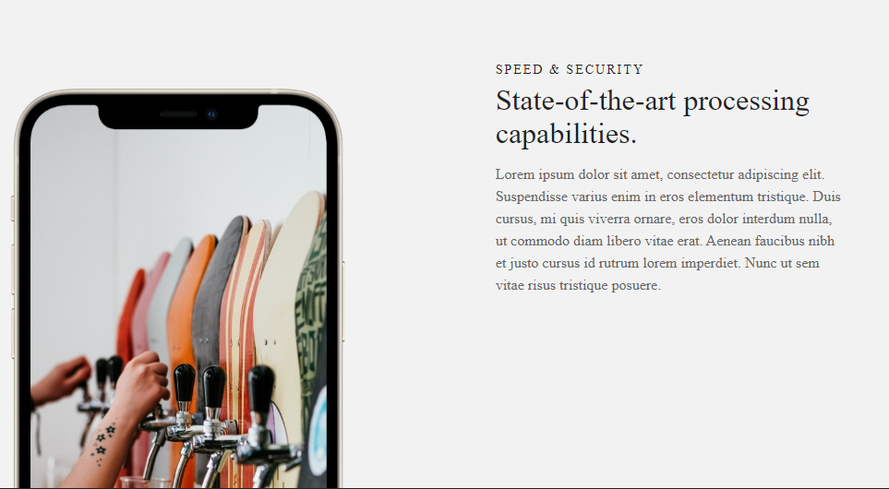
Верстка сайту
За посиланням практичного завдання знаходиться дизайн сайту, який необхідно було відтворити. Ширина макету становить 1440 пікселів. Всього макет складається з 12 фреймів, першим із який є header сайту:
Другий фрейм
Шостий фрейм

Slide 11
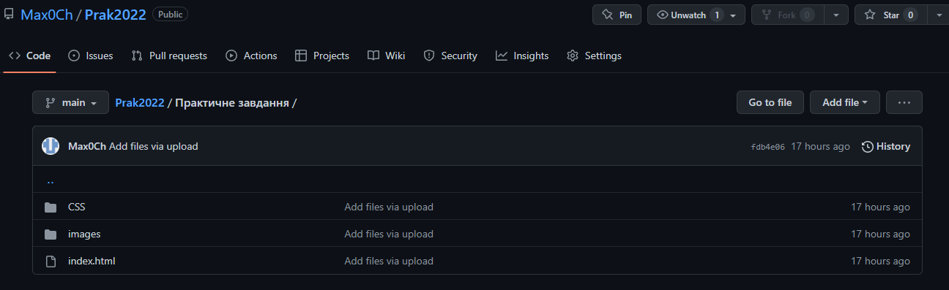
Розміщення сайту на Github
Коли сайт було завершено, його було розміщено в публічному репозиторії за посиланням: https://github.com/Max0Ch/Prak2022.
Репозиторій з практичним завданням

Slide 12
Висновок
В період проходження виробничо-технологічної практики в Ужгородському національному університеті на кафедрі інформатики та фізико-математичних дисциплін, було опрацьовано використання препроцесорів для верстки, їх переваги та недоліки, особливості та методи верстки з векторного редактору Figma, адаптивну верстку, її історію виникнення, її особливості та принципи. У практичній частині було виконано адаптивну верстку макету з Figma і для використання практичного завдання було використано HTML, CSS, JavaScript.
В ходы виконання практичного завдання було опановано навички роботи з технологіями веб розробки, такими як: HTML, CSS, JavaScript. Під час верстки сайту застосувавились принципи адаптивної верстки, і було задіяно функціонал векторного редактору Figma для зменшення часу розробки.
По завершенні практики було виконано верстку макета сайту, яка в майбутньому буде дописуватись автором практичного завдання. Деякі заплановані функції так і не було реалізовано, проте автор продовжить роботу над сайтом, добавивши все необхідне. Також автор планує переписати таблюці стилів проекту з використанням прерпоцесора SCSS.

Slide 13
Дякую за увагу!

